Slide 1
DELAB Intern Ahn Sung Hyun
Semantic Segmentation
<2021/04/08>

Slide 2
PT
1. Segmentation
2. FCN
3. U-Net
3. DeepLab

Slide 3
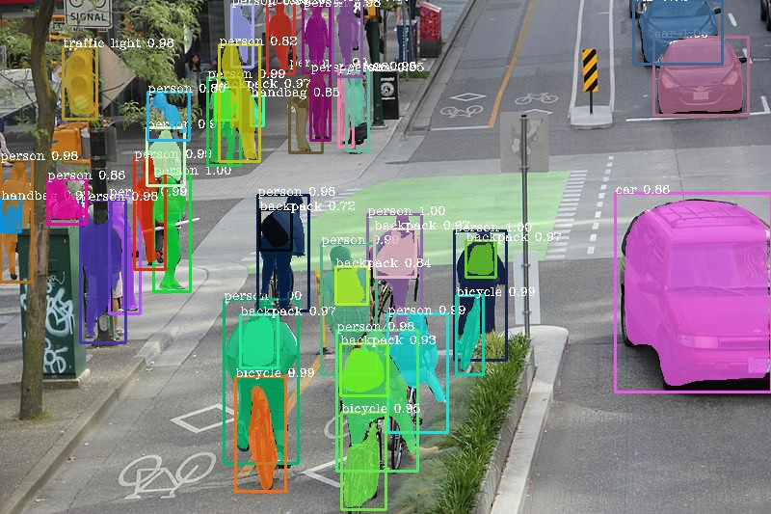
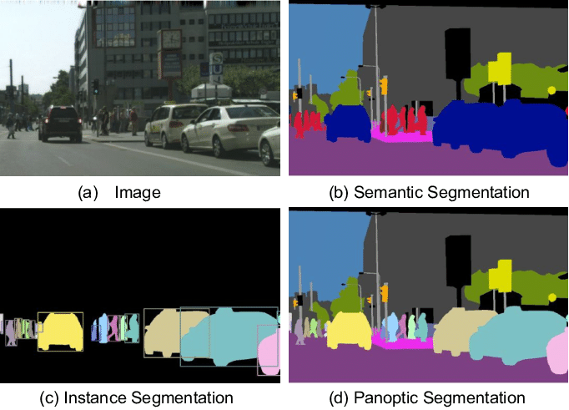
Segmentation
ㆍ영상 분할
ㆍ이미지 상에서 객체를 탐지할 때 실제 객체의 영역까지 찾는 것 (픽셀 별로 분류하는 것)

Slide 4
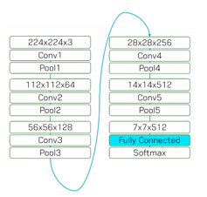
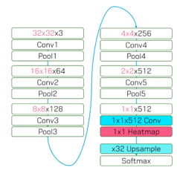
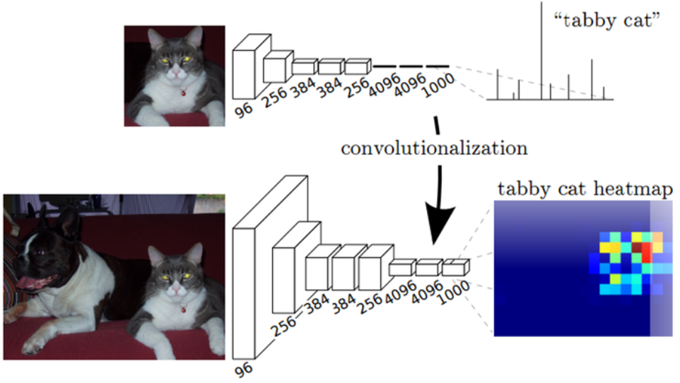
FCN
ㆍConvolutionlization
ㆍ모든 Layer를 Conv Layer로 구성하는 방법
ㆍConv Layer는 합성곱 연산을 이용해 2d feature를 유지하므로 FC Layer와 다르게 이미지의 위치 정보도 담고 있음
ㆍ위치 정보 소실되지 않고 유지, 어떠한 Input Size가 오더라도 대응할 수 있음
VGG16 Network (FC)
VGG16 Network (1x1 Conv)

Slide 5
FCN
ㆍConvolutionlization
VGG16 Network (1x1 Conv)
(중요) Conv Layer를 거치고 나서 얻게 된 마지막 특성 맵의 채널 수는 클래스의 개수와 동일
If) 클래스 개수 = 5, {강아지, 고양이, 나무, 컴퓨터, 호랑이}, (1,1) 픽셀 픽셀에 해당하는 클래스 당 확률 값이 {0.45, 0.94, 0.02, 0.05, 0.21}
=> 0.94로 가장 높은 확률을 산출한 고양이 클래스를 (1,1) 픽셀의 클래스로 예측

Slide 6
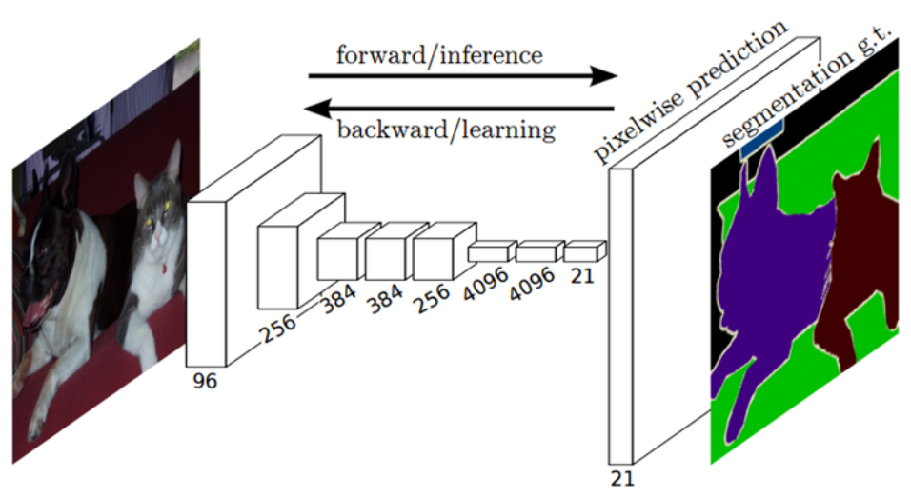
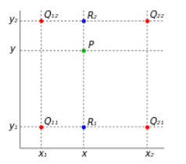
FCN
ㆍUpsampling
ㆍpooling으로 줄어든 이미지를 입력 영상과 같은 크기로 만들어주는 과정
ㆍpooling을 하면 연산량을 줄이고 Receptive Field는 크게 하는 효과가 있음 -> Semantic Segmentation에 유리함
ㆍ정답 영상과 비교를 통해 학습하기 위해 pooling으로 줄어든 이미지를 입력 영상과 같은 크기로 만들어 줌 -> upsampling
Bilinear interpolation
(주위 픽셀을 이용해서 픽셀 값을 예측하는 기법)

Slide 7
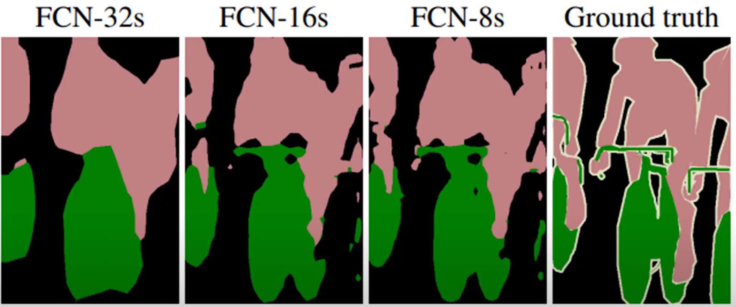
FCN
ㆍUpsampling
Output Feature에 대해 단순히 Bilinear Interpolation만 이용해 보정하면 물체 간 경계 구분이 힘들고 Smooth한 결과가 나옴
-> Skip Connection으로 해결 (FCN-32s는 Skip Connection 0번 이용, 16s는 1번 이용, 8s는 2번 이용)

Slide 8
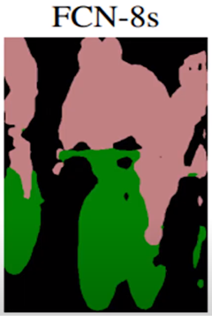
FCN
ㆍSkip Connection
ㆍ이전 층의 정보를 이용하기 위해 이전 층의 정보를 연결하는 것
ㆍ아래는 VGG16의 Skip Connection 구조
ㆍpool1부터 pool5까지는 vgg 16의 pooling layers, spatial size는 단계별로 1/2씩 줄어드는 구조
[ FCN 8s – 입력 영상: 224 x 224 x 3 ]
1. Pool5 feature(7x7x512)를 2배 upsampling + Pool4 feature(14x14x512)를 더하여 새로운 feature(14x14x512) 생성
2. 1번 feature(14x14x512)를 2배 upsampling + Pool3 feature(28x28x512)를 더하여 새로운 feature(28x28x512) 생성
-> 8배 upsampling 을 하고 1x1 Conv를 해서 채널 수를 Class 개수만큼 조정 -> feature(224x224xC)

Slide 9
FCN
ㆍExperiments
ㆍFCN은 딥러닝(CNN) 기반 Semantic Segmentation의 base line
ㆍ다른 이전의 방법들과 비교하였을 때 월등한 성능을 자랑함

Slide 10
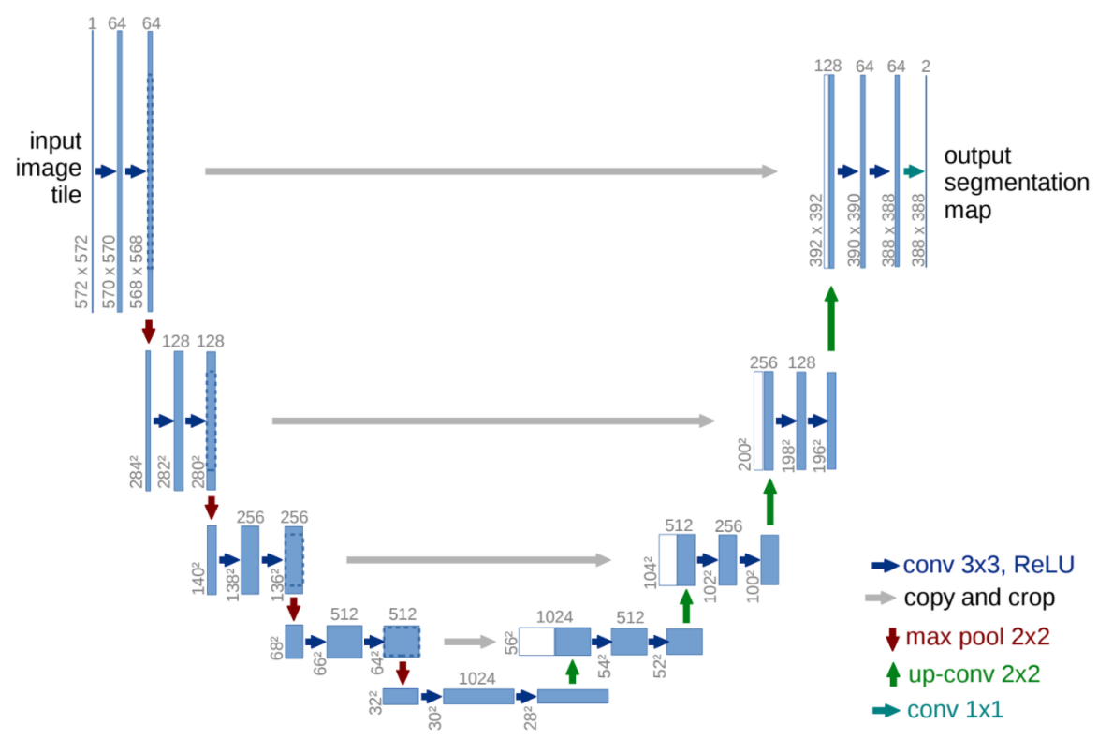
U-Net
ㆍU-Net: Convolutional Networks for Biomedical Image Segmentation
ㆍSkip Architecture를 확장함
ㆍUpsampling 기법을 변경함
ㆍ속도를 개선함
[Contracting Path]
Encoder의 역할을 수행하는 부분, Conv+Pool Layer로 구성됨,
이미지의 Feature를 파악하는 역할
[Expanding Path]
Decoder의 역할을 수행하는 부분, Upsampling+Conv Layer로 구성됨,
Contracting Path에서 줄어든 사이즈를 다시 복원하면서 Feature 파악

Slide 11
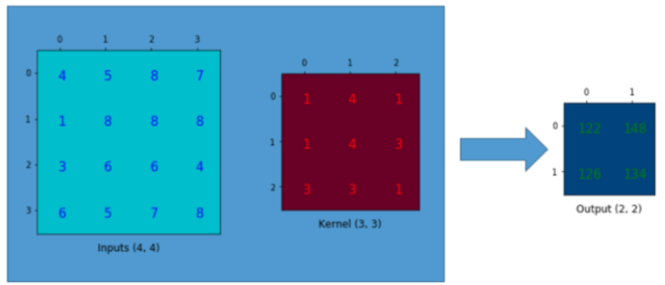
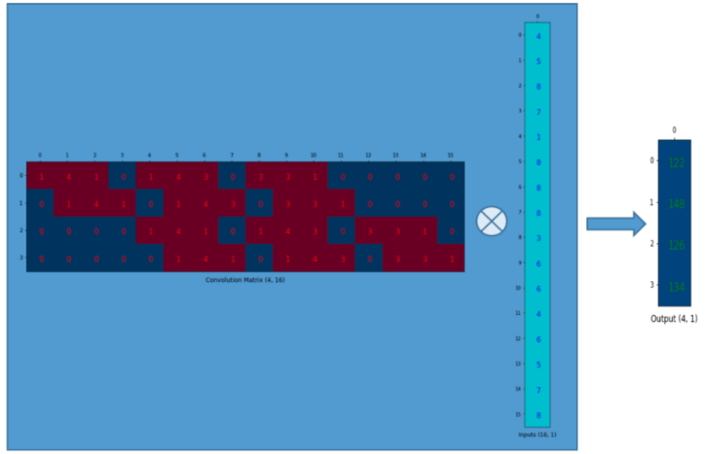
U-Net
ㆍTransposed Convolution
ㆍUpsampling을 위해 사용함
ㆍ미리 정의된 Interpolation 방법이 아니고 학습 가능한 parameter들이 존재
ㆍ기존 방법보다 upsampling을 최적으로 할 수 있는 방법
Ex) 4x4 영상을 3x3 필터로 합성곱 -> 2x2 특성맵
3x3 필터는 4x16 Convolution Matrix로 재배치가 가능함, 4x4영상은 16x1 영상으로 재배치가 가능함 -> 행렬 곱 및 변환 (Conv)

Slide 12
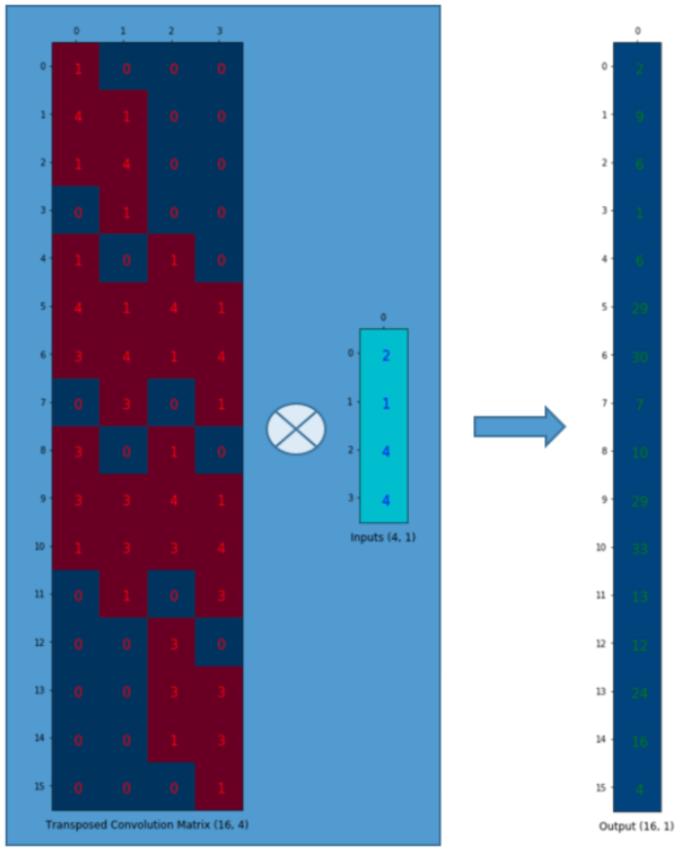
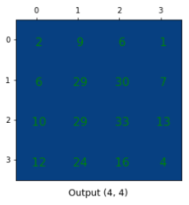
U-Net
ㆍTransposed Convolution
ㆍUpsampling을 위해 사용함
ㆍ미리 정의된 Interpolation 방법이 아니고 학습 가능한 parameter들이 존재
ㆍ기존 방법보다 upsampling을 최적으로 할 수 있는 방법
Ex) 2x2 영상을 3x3 필터로 Transposed Convolution -> 4x4 특성맵
4x16 Convolution Matrix을 Transpose (16x4),
2x2영상은 4x1 영상으로 재배치가 가능함
-> 행렬 곱 및 변환 (Transposed Convolution)

Slide 13
U-Net
ㆍWhy U-Net ?
ㆍ왜 영상의 size를 줄였다가 다시 복원하는 것인가? (왜 pooling을 하는가?)
ㆍ계산 복잡성이 너무 크다.
ㆍSemantic Segmentation은 Receptive Field가 큰 것이 유리하다.

Slide 14
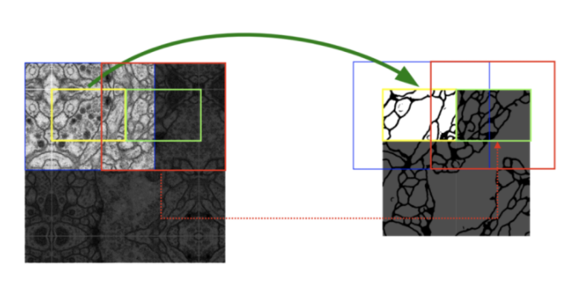
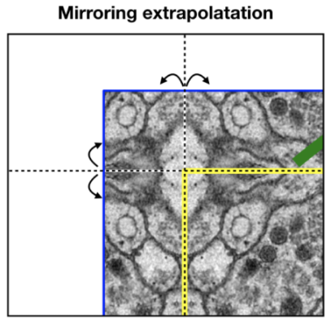
U-Net
ㆍU-Net의 속도 개선
ㆍ필터를 조금씩 움직여서 입력으로 주는 슬라이딩 윈도우 방식 x, 필터를 크게 움직이는 방식
ㆍ세그멘테이션을 할 때 영상이 너무 크면 영상을 타일로 나눠서 입력으로 넣음
ㆍ이 방식을 사용하면 겹치는 연산이 상당히 줄고 segmentation map이 겹치지 않음
파란 영역의 이미지 입력 -> 노란 영역의 세그멘테이션 결과
빨간 영역의 이미지 입력 -> 녹색 영역의 세그멘테이션 결과

Slide 15
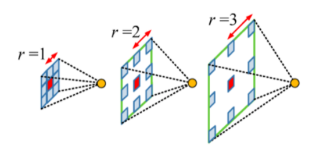
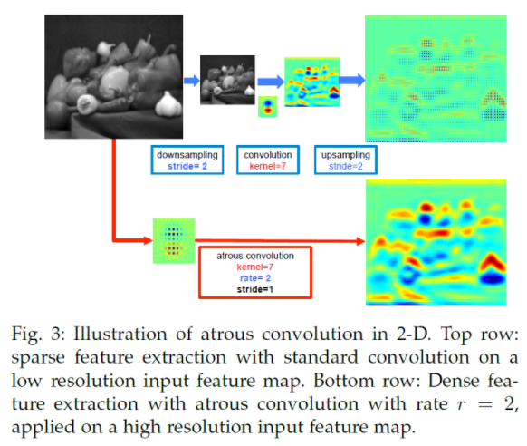
DeepLab
ㆍAtrous Convolution (v1)
ㆍ필터 내부에 빈 공간을 둔 채로 element-wise하는 것
ㆍ얼마나 빈 공간을 둘 지 결정하는 파라미터 = rate, rate가 1이면 기존 conv와 동일
ㆍ기존 conv와 동일한 양의 파라미터 -> 계산량 유지, Receptive Field는 크게 가짐
ㆍ Backbone 마지막에 pooling 2개를 제거하고 atrous conv 추가 -> 8배 확대 후 Predict

Slide 16
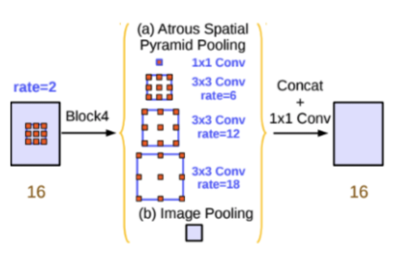
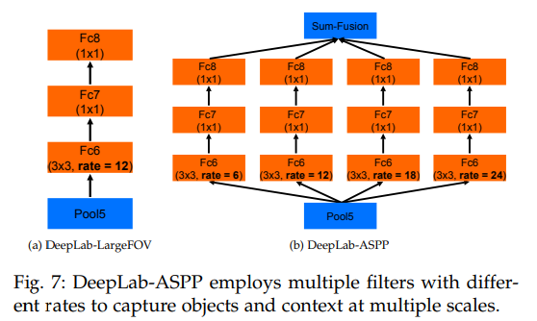
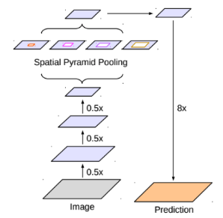
DeepLab
ㆍSpatial Pyramid Pooling (v2, v3)
ㆍFeature Map으로부터 여러 개의 rate가 다른 atrous conv를 병렬로 적용한 뒤 이를 다시 합쳐주는 ASPP 기법 활용
ㆍ여러 rate를 이용 -> 다양한 스케일을 더 잘 처리
(v3에서 ResNet과 같이 사용됨)

Slide 17
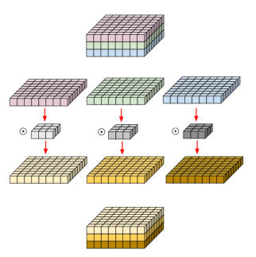
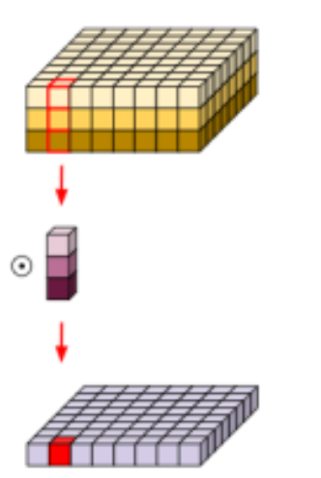
DeepLab
ㆍDeepthwise Seperable Convolution (v3+)
ㆍ입력 영상의 채널을 모두 분리 -> 채널 수가 1인 여러 개의 필터들로 Conv 연산 -> 다시 합침 (Deepthwise Conv)
ㆍDeepthwise 결과를 1x1xC 크기의 필터로 Conv연산하는 과정을 Deepthwise Seperable Convolution
(v3+에서는 Seperable Conv를 ASPP에 적용, Inception에 적용)

Slide 18
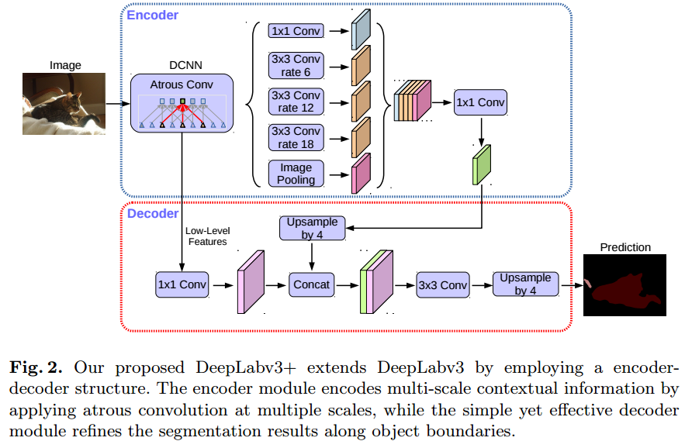
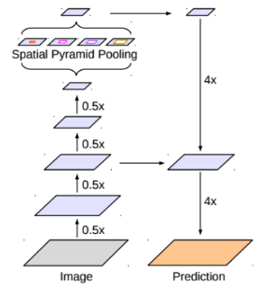
DeepLab
ㆍEncoder – Decoder 구조
ㆍBilinear Upsampling을 Simplified U-Net Style Decoder로 변경 (skip architecture 사용)
ㆍfine-grained한 정보가 추가되면서 경계를 더 잘 파악함

Slide 19
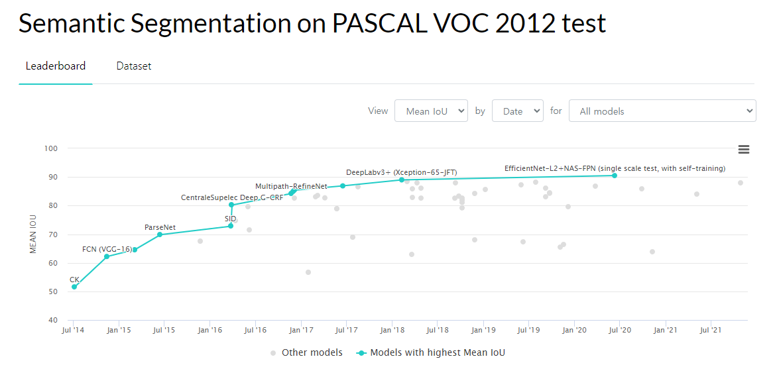
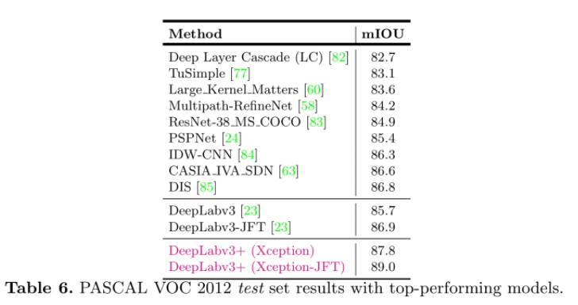
DeepLab
ㆍExperiments
ㆍ논문이 나온 2018년 기준 SOTA
ㆍ2022년 기준 2위 (최상위권)

Slide 20
DELAB Intern Ahn Sung Hyun
Thank You
<2021/04/08>

